Slide 1
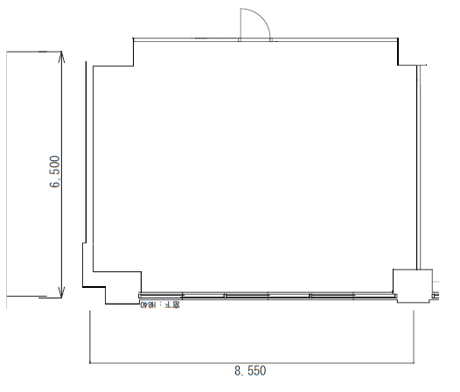
50名会議室（セミナー型）

